Slide 1



2
Broken Hill July 2019
ΟΙΚΟΝΟΜΙΚΑ ΥΠΟΔΕΙΓΜΑΤΑ: ΑΜΟΙΒΑΙΕΣ ΑΝΤΙΣΤΑΘΜΙΣΕΙΣ ΚΑΙ ΕΜΠΟΡΙΟ
Broken Hill July 2019
Revised by Solina Lindahl

Slide 2
ΤΙ ΘΑ ΜΑΘΕΤΕ ΣΕ ΑΥΤΌ ΤΟ ΚΕΦΑΛΑΙΟ
Broken Hill July 2019
Τι είναι τα οικονομικά υποδείγματα και γιατί είναι τόσο σημαντικά για τους οικονομολόγους;
Πώς τρία απλά υποδείγματα – η καμπύλη παραγωγικών δυνατοτήτων, το συγκριτικό πλεονέκτημα και το υπόδειγμα της κυκλικής ροής – μας βοηθούν να κατανοήσουμε τον τρόπο λειτουργίας των σύγχρονων οικονομιών;
Γιατί είναι σημαντική η κατανόηση της διαφοράς μεταξύ της θετικής οικονομικής και της κανονιστικής οικονομικής για την εφαρμογή των θεμελιακών αρχών της οικονομίας στον πραγματικό κόσμο;
Γιατί διαφωνούν μερικές φορές οι οικονομολόγοι;

Slide 3
ΥΠΟΔΕΙΓΜΑΤΑ ΣΤΑ ΟΙΚΟΝΟΜΙΚΑ
Broken Hill July 2019
Υπόδειγμα: μια απλουστευμένη αναπαράσταση της πραγματικότητας που χρησιμοποιείται για την καλύτερη κατανόηση των πραγματικών καταστάσεων.

Slide 4
“ΌΛΩΝ ΤΩΝ ΑΛΛΩΝ ΠΑΡΑΓΟΝΤΩΝ ΣΤΑΘΕΡΩΝ”
Broken Hill July 2019
Υπόθεση «όλων των άλλων παραγόντων σταθερών»: όλοι οι άλλοι σχετικοί παράγοντες, παραμένουν αμετάβλητοι.

Slide 5
Η ΚΑΜΠΥΛΗ ΠΑΡΑΓΩΓΙΚΩΝ ΔΥΝΑΤΟΤΗΤΩΝ (ΚΠΔ)
Broken Hill July 2019
Η ΚΠΔ είναι ένα διάγραμμα που δείχνει τους συνδυασμούς δύο αγαθών που μπορεί να παράγει μια κοινωνία σε καθεστώς πλήρους απασχόλησης.

Slide 6
ΑΜΟΙΒΑΙΕΣ ΑΝΤΙΣΤΑΘΜΙΣΕΙΣ: Η ΚΠΔ (1 από 2)
Broken Hill July 2019
Υπάρχει μια σημαντική διάκριση μεταξύ των σημείων μέσα ή επάνω στην καμπύλη παραγωγικών δυνατοτήτων
Η Γραφική Απεικόνιση δείχνει επίσης και λιγότερο ακραίους συνδυασμούς αμοιβαίων αντισταθμίσεων.

Slide 7
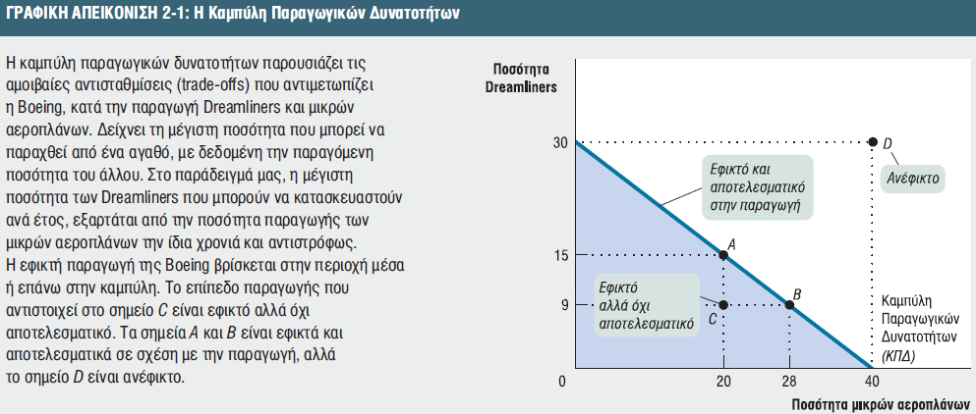
ΑΜΟΙΒΑΙΕΣ ΑΝΤΙΣΤΑΘΜΙΣΕΙΣ: Η ΚΠΔ (2 από 2)
Broken Hill July 2019
Broken Hill

Slide 8
ΚΟΣΤΟΣ ΕΥΚΑΙΡΙΑΣ
Broken Hill July 2019
Κόστος Ευκαιρίας: τι θα πρέπει να εγκαταλειφθεί (να «θυσιαστεί») προκειμένου να αποκτήσουμε ένα αγαθό.
Εάν η Boeing αποφασίσει να μεταβάλει την παραγωγή της από το σημείο Α στο σημείο Β, θα παράγει 8 περισσότερα μικρά αεροπλάνα αλλά 6 λιγότερα Dreamliners: κάθε μικρό αεροπλάνο έχει κόστος ευκαιρίας 6 / 8 = 3 / 4 ενός Dreamliner.

Slide 9
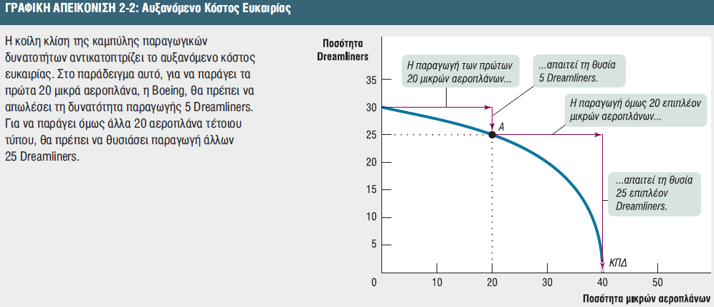
ΑΥΞΑΝΟΜΕΝΟ ΚΟΣΤΟΣ ΕΥΚΑΙΡΙΑΣ
Broken Hill July 2019
Broken Hill

Slide 10
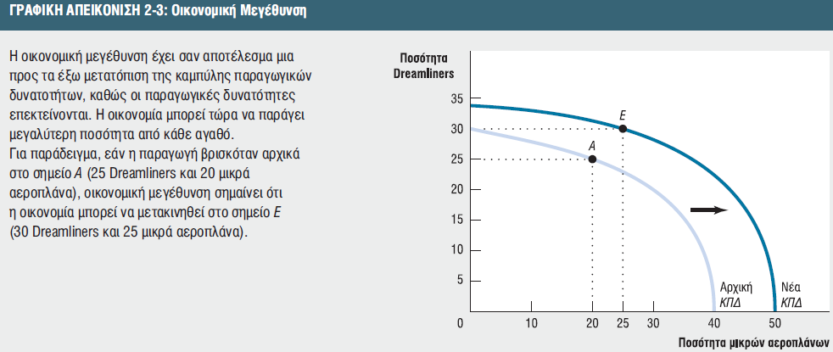
ΟΙΚΟΝΟΜΙΚΗ ΜΕΓΕΘΥΝΣΗ
Broken Hill July 2019
Broken Hill

Slide 11
ΤΙ ΠΡΟΚΑΛΕΙ ΤΗΝ ΟΙΚΟΝΟΜΙΚΗ ΜΕΓΕΘΥΝΣΗ;
Broken Hill July 2019
Δύο περιπτώσεις:
Μια αύξηση στους συντελεστές παραγωγής: οι πόροι που χρησιμοποιούνται για την παραγωγή αγαθών και υπηρεσιών.
Βελτίωση της τεχνολογίας: τα τεχνικά μέσα για την παραγωγή αγαθών και υπηρεσιών.

Slide 12
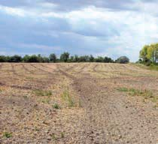
Broken Hill July 2019
ΣΥΝΤΕΛΕΣΤΕΣ ΠΑΡΑΓΩΓΗΣ
1. Γη: πόρος που προσφέρεται από τη φύση.

Slide 13
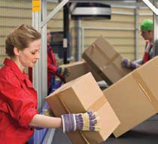
ΣΥΝΤΕΛΕΣΤΕΣ ΠΑΡΑΓΩΓΗΣ ΜΕΡΟΣ 2
Broken Hill July 2019
2. Εργασία: απόθεμα εργαζομένων της οικονομίας

Slide 14
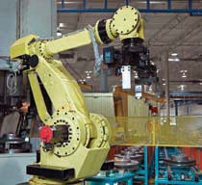
Broken Hill July 2019
ΣΥΝΤΕΛΕΣΤΕΣ ΠΑΡΑΓΩΓΗΣ ΜΕΡΟΣ 3
3. Φυσικό κεφάλαιο: περιλαμβάνει πόρους που έχουν δημιουργηθεί από την παραγωγική διαδικασία

Slide 15

ΣΥΝΤΕΛΕΣΤΕΣ ΠΑΡΑΓΩΓΗΣ ΜΕΡΟΣ 4
Broken Hill July 2019
4. Ανθρώπινο κεφάλαιο: περιλαμβάνει τα εκπαιδευτικά επιτεύγματα και τις δεξιότητες του εργατικού δυναμικού που ενισχύουν την παραγωγικότητά του.

Slide 16
ΣΥΓΚΡΙΤΙΚΟ ΠΛΕΟΝΕΚΤΗΜΑ ΚΑΙ ΟΦΕΛΗ ΑΠΟ ΤΟ ΕΜΠΟΡΙΟ (1 από 2)
Broken Hill July 2019
Θεωρία του Συγκριτικού Πλεονεκτήματος:
Είναι λογικό να παράγετε τα πράγματα εκείνα στα οποία είστε ιδιαίτερα καλοί στην παραγωγοί τους… και να αγοράζετε τα υπόλοιπα πράγματα από άλλους.

Slide 17
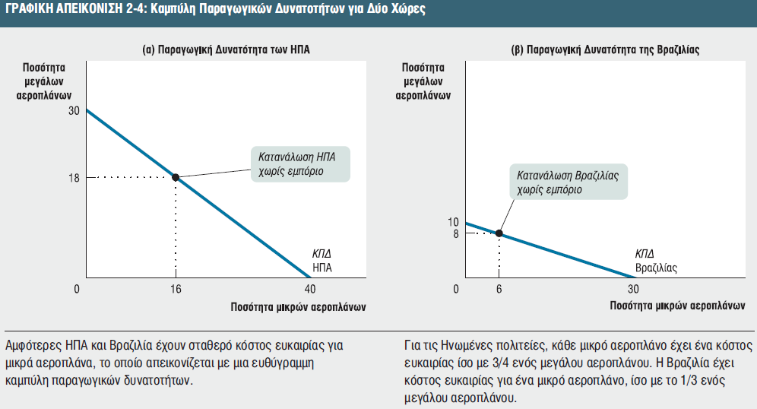
ΠΩΣ ΤΟ ΣΥΓΚΡΙΤΙΚΟ ΠΛΕΟΝΕΚΤΗΜΑ ΔΗΜΙΟΥΡΓΕΙ ΟΦΕΛΗ ΑΠΟ ΤΟ ΕΜΠΟΡΙΟ (1 από 2)
Broken Hill July 2019
Broken Hill

Slide 18
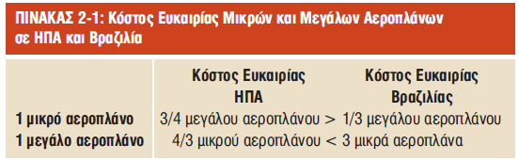
ΠΩΣ ΤΟ ΣΥΓΚΡΙΤΙΚΟ ΠΛΕΟΝΕΚΤΗΜΑ ΔΗΜΙΟΥΡΓΕΙ ΟΦΕΛΗ ΑΠΟ ΤΟ ΕΜΠΟΡΙΟ (1 από 2)
Broken Hill July 2019
Από τη στιγμή που κάθε χώρα έχει διαφορετικό κόστος ευκαιρίας, είναι λογικό να εξειδικευτεί σε ένα αγαθό και να διεξάγει εμπορικές συναλλαγές.…

Slide 19
ΣΥΓΚΡΙΤΙΚΟ ΠΛΕΟΝΕΚΤΗΜΑ ΜΕΜΟΝΩΜΕΝΩΝ ΑΤΟΜΩΝ ΚΑΙ ΧΩΡΩΝ
Broken Hill July 2019
Μια χώρα έχει συγκριτικό πλεονέκτημα στην παραγωγή ενός αγαθού ή μιας υπηρεσίας εάν το κόστος ευκαιρίας της για την παραγωγή του αγαθού ή της υπηρεσίας είναι χαμηλότερο από αυτό των άλλων χωρών.
Ένα άτομο έχει συγκριτικό πλεονέκτημα στην παραγωγή ενός αγαθού ή μιας υπηρεσίας εάν το κόστος ευκαιρίας του για την παραγωγή ενός αγαθού ή μιας υπηρεσίας είναι χαμηλότερο από αυτό των άλλων ανθρώπων.

Slide 20
ΠΩΣ ΚΑΙ ΟΙ ΔΥΟ ΠΛΕΥΡΕΣ ΜΠΟΡΟΥΝ ΝΑ ΚΕΡΔΙΣΟΥΝ ΑΠΌ ΤΟ ΕΜΠΟΡΙΟ
Broken Hill July 2019
ΠΙΝΑΚΑΣ 2-2 Πώς Ηνωμένες Πολιτείες και Βραζιλία Κερδίζουν από το Εμπόριο
 |  | Χωρίς Εμπόριο: Παραγωγή | Χωρίς Εμπόριο: Κατανάλωση | Με εμπόριο: Παραγωγή | Με εμπόριο: Κατανάλωση | Οφέλη από το εμπόριο
Ηνωμένες Πολιτείες | Μεγάλα Αεροπλάνα | 18 | 18 | 30 | 20 | 2
Ηνωμένες Πολιτείες | Μικρά Αεροπλάνα | 16 | 16 | 0 | 20 | 4
Βραζιλία | Μεγάλα Αεροπλάνα | 8 | 8 | 0 | 10 | 2
Βραζιλία | Μικρά Αεροπλάνα | 6 | 6 | 30 | 10 | 4
Μέσα από την εξειδίκευση και το εμπόριο, αμφότερες οι χώρες παράγουν περισσότερο και καταναλώνουν περισσότερο απ’ ότι εάν ήταν αυτάρκεις.

Slide 21
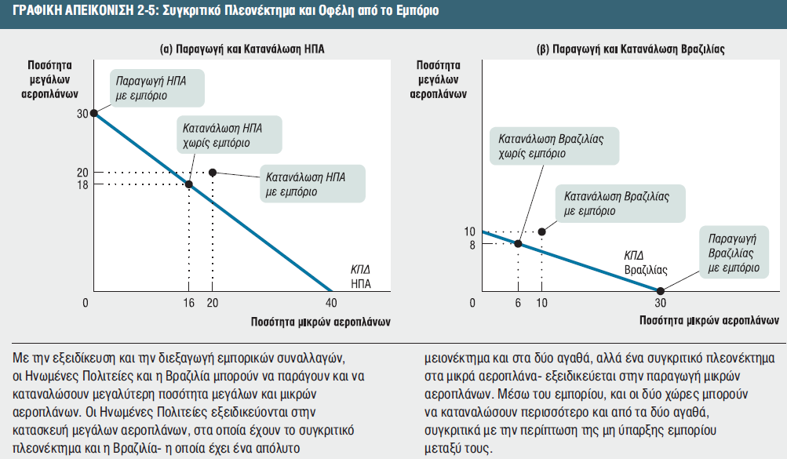
Broken Hill July 2019

Slide 22
ΑΠΟΛΥΤΟ ΕΝΑΝΤΙ ΣΥΓΚΡΙΤΙΚΟΥ ΠΛΕΟΝΕΚΤΗΜΑΤΟΣ
Broken Hill July 2019
Μην συγχέετε το απόλυτο με το συγκριτικό πλεονέκτημα.
  Επειδή οι Ηνωμένες Πολιτείες μπορούν να παράγουν περισσότερο και από τα δύο αγαθά, δεν σημαίνει ότι θα είναι σε καλύτερη θέση χωρίς εμπόριο.
Δώστε προσοχή στα κόστη ευκαιρίας:
  Εάν είναι πιο φθηνό για τη Βραζιλία για παράγει μικρά αεροπλάνα απ’ ότι είναι για τις Ηνωμένες Πολιτείες, Οι Ηνωμένες Πολιτείες θα θελήσουν να εισάγουν μικρά αεροπλάνα από τη Βραζιλία.

Slide 23
ΕΚΜΑΘΗΣΗ ΣΤΗΝ ΠΡΑΞΗ: ΕΡΩΤΗΣΗ ΕΞΑΣΚΗΣΗΣ 6
Broken Hill July 2019
Καταγράψτε και μετά συζητήστε με έναν συνάδελφό σας:
Τι πιστεύετε; Θα είναι σε καλύτερη θέση οι ΗΠΑ εάν δεν εισάγει τόση μεγάλη ποσότητα ρούχων από την Κίνα?
Καταγράψτε τις ομάδες οι οποίες πιστεύετε ότι θα ωφεληθούν και τις ομάδες που θα ζημιωθούν εάν οι εισαγωγές ρούχων από την Κίνα ήταν περιορισμένες.

Slide 24
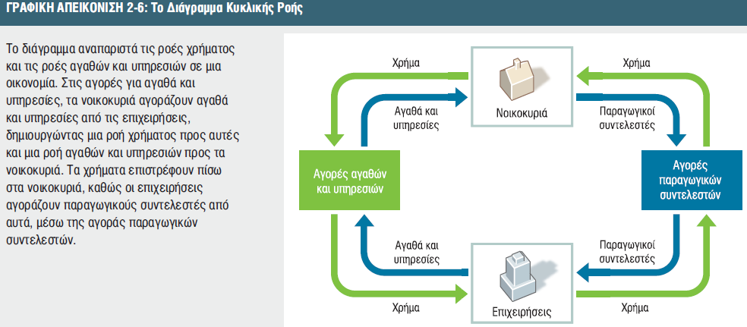
Broken Hill July 2019

Slide 25
ΣΥΝΑΛΛΑΓΕΣ: ΤΟ ΔΙΑΓΡΑΜΜΑ ΚΥΚΛΙΚΗΣ ΡΟΗΣ ΜΕΡΟΣ 2
Broken Hill July 2019
Οι επιχειρήσεις πωλούν αγαθά και υπηρεσίες που παράγουν, στα νοικοκυριά, στις αγορές για αγαθά και υπηρεσίες.
Οι επιχειρήσεις αγοράζουν τους πόρους που χρειάζονται για να παράγουν τα αγαθά και τις υπηρεσίες, στις αγορές παραγωγικών συντελεστών.
Η κατανομή του εισοδήματος μιας οικονομίας είναι ο τρόπος με τον οποίο διαιρείται το συνολικό εισόδημα μεταξύ των ιδιοκτητών διαφόρων συντελεστών της παραγωγής.

Slide 26
ΕΚΜΑΘΗΣΗ ΣΤΗΝ ΠΡΑΞΗ: ΕΡΩΤΗΣΗ ΕΞΑΣΚΗΣΗΣ 8
Broken Hill July 2019
Με κάποιον συνάδελφό σας, εντοπίστε τα ακόλουθα γεγονότα μέσα από το διάγραμμα κυκλικής ροής:
  Η εισαγωγή μιας νέας τεχνολογίας που δημιουργεί ώθηση στην παραγωγικότητα
  Η απόφαση των καταναλωτών να αποταμιεύουν περισσότερα χρήματα
  Μια αύξηση στην κρατική (κυβερνητική) δαπάνη

Slide 27
ΧΡΗΣΙΜΟΠΟΙΩΝΤΑΣ ΥΠΟΔΕΙΓΜΑΤΑ: ΘΕΤΙΚΗ ΈΝΑΝΤΙ ΚΑΝΟΝΙΣΤΙΚΗΣ ΟΙΚΟΝΟΜΙΚΗΣ
Broken Hill July 2019
Θετική Οικονομική είναι ο κλάδος της οικονομικής ανάλυσης που περιγράφει τον τρόπο λειτουργίας μιας πραγματικής οικονομίας.
Η κανονιστική οικονομική δημιουργεί ‘συνταγές’ του τρόπου που θα έπρεπε να λειτουργεί η οικονομία.
Η πρόβλεψη είναι μι απλή εκτίμηση του μέλλοντος

Slide 28
ΧΡΗΣΙΜΟΠΟΙΩΝΤΑΣ ΥΠΟΔΕΙΓΜΑΤΑ: ΠΟΤΕ ΚΑΙ ΓΙΑΤΙ ΔΙΑΦΩΝΟΥΝ ΟΙ ΟΙΚΟΝΟΜΟΛΟΓΟΙ
Broken Hill July 2019
Η κάλυψη των μέσων ενημέρωσης τείνει να υπερβάλει σε σχέση με τις πραγματικές διαφορές στις οπτικές μεταξύ των οικονομολόγων.
Η Οικονομική είναι συχνά στενά συνδεδεμένη με την πολιτική.
  Ισχυρές ομάδες συμφερόντων ανακαλύπτουν και προωθούν οικονομολόγους που εκφράζουν υποστηρικτικές απόψεις.
Διαφορετικοί άνθρωποι έχουν διαφορετικές αξίες.
  Λογικά σκεπτόμενοι άνθρωποι, μπορεί να καταλήξουν σε διαφορετικά συμπεράσματα εξαιτίας των αξιών που υποστηρίζουν.
Η μοντελοποίηση των οικονομικών προϋποθέτει απλοποιημένες υποθέσεις.
  Δύο οικονομολόγοι μπορεί εύλογα να διαφωνούν σχετικά με το ποιες απλουστεύεις είναι κατάλληλες κάθε φορά.

